Slide 1
Computação Gráfica
Raytracing 2

Slide 2
Aula
Gamma space vs linear space
Accumulate frames
Metallic/Specular objects
Emissive objects
Dielectric objects
Defocus

Slide 3
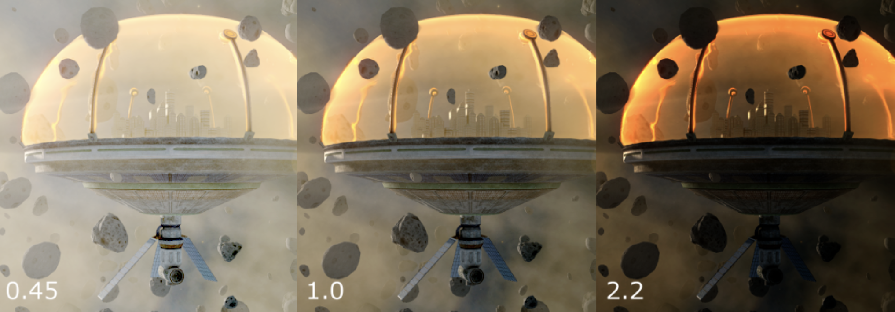
Gamma space vs linear space
Armazenamento de iluminação em computadores: Geralmente feito no formato sRGB, com correção gama.
Câmeras: Capturam iluminação de forma linear, onde mais luz resulta em números proporcionalmente maiores.
Percepção humana: Segue uma curva logarítmica, percebendo mais mudanças em áreas escuras e menos em áreas claras (vantagem evolutiva para detectar predadores no escuro).
Espaço de cores linear: Armazena as informações de iluminação de forma mais realista, permitindo a aplicação de efeitos físicos realistas antes de converter para exibição final.

Slide 4
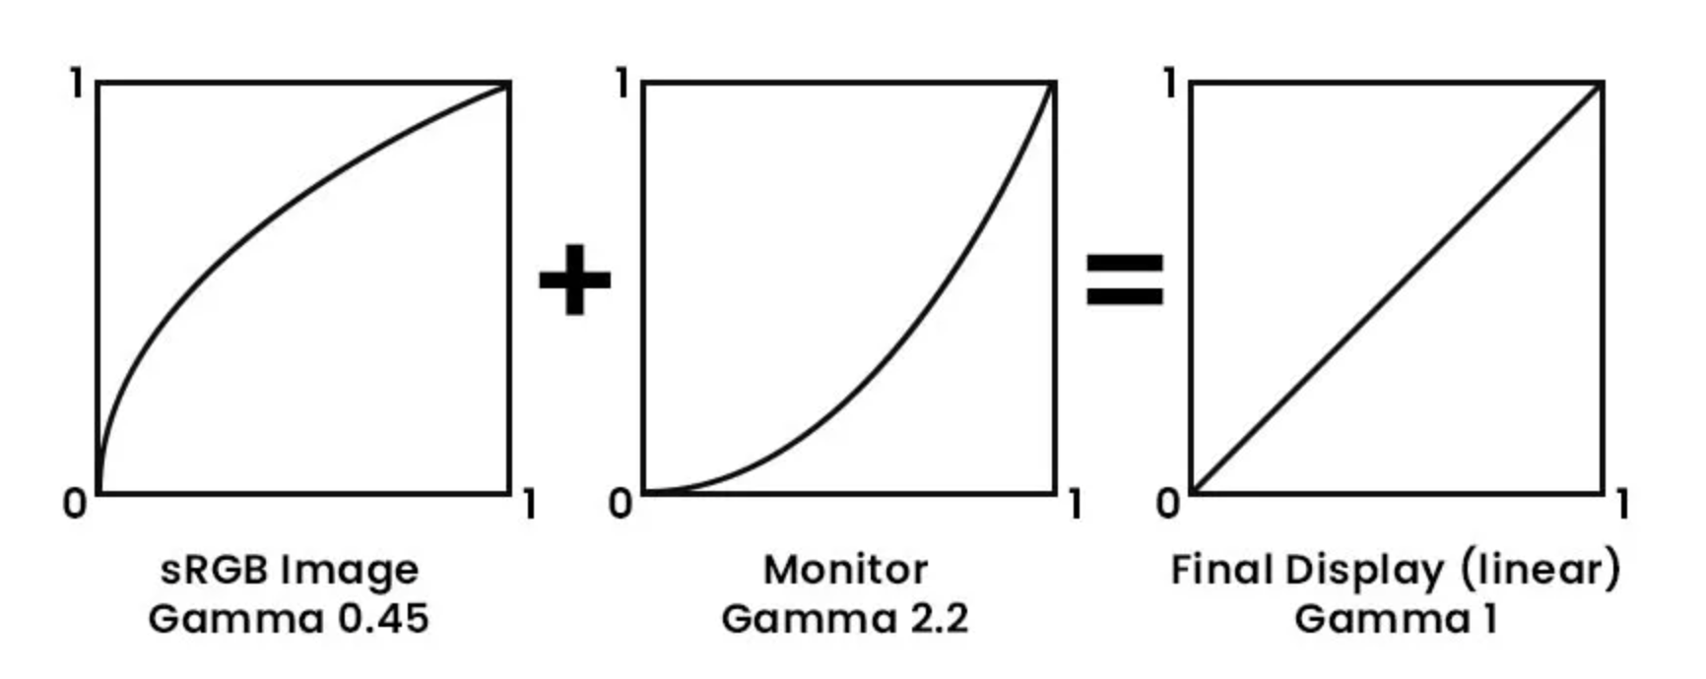
Gamma space vs linear space
fn linear_to_gamma_channel(channel: f32) -> f32
{
return pow(channel, 0.4545);
}
fn linear_to_gamma(color: vec3f) -> vec3f
{
return vec3f(linear_to_gamma_channel(color.x),
linear_to_gamma_channel(color.y),
linear_to_gamma_channel(color.z));
}

Slide 5
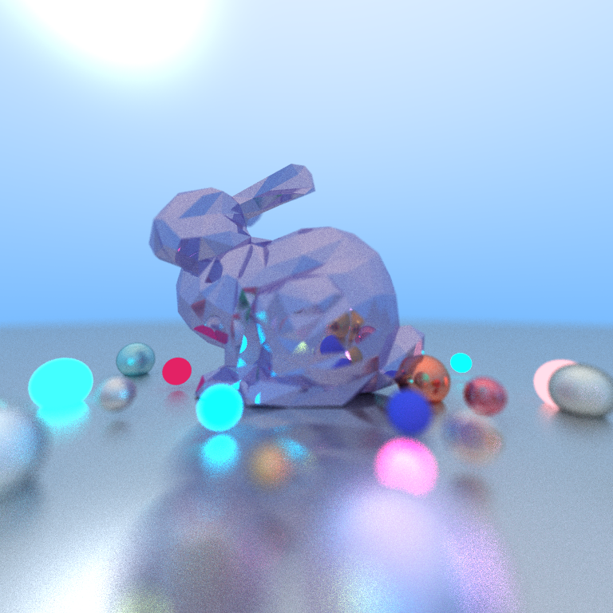
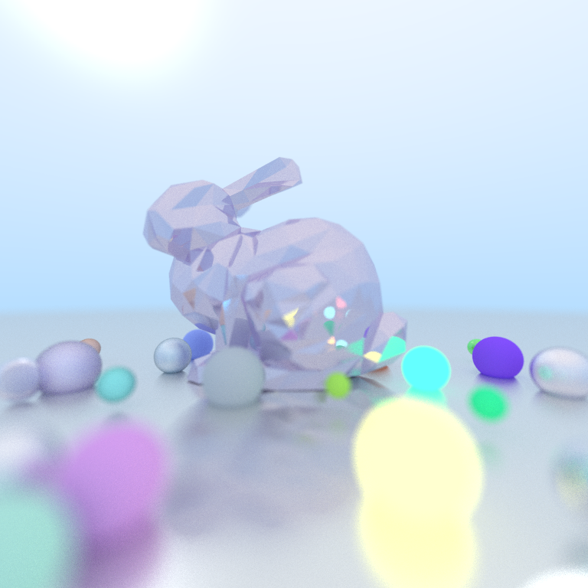
Gamma space vs linear space
Resultado no projeto:

Slide 6
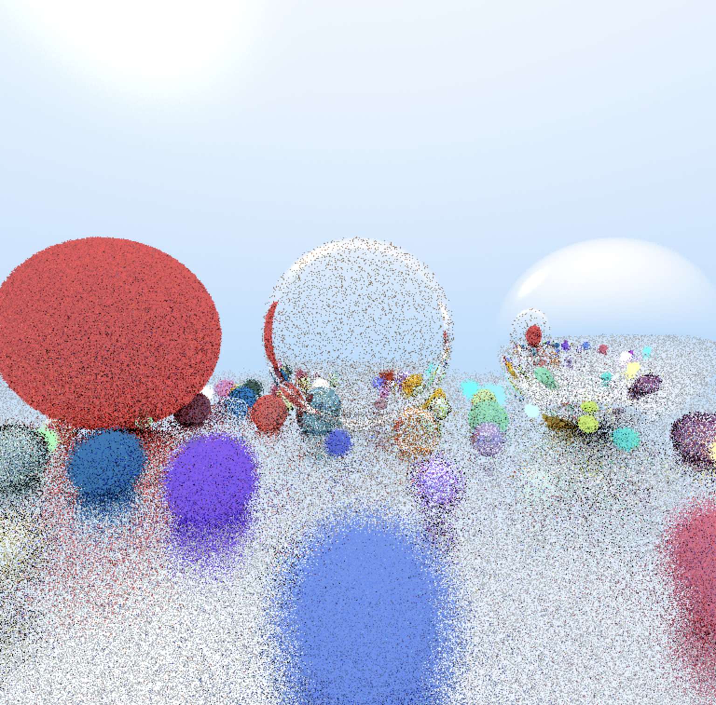
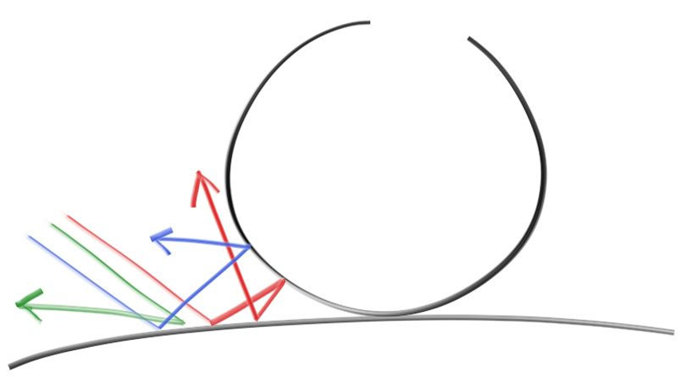
Accumulate frames
Por que isso acontece?

Slide 7
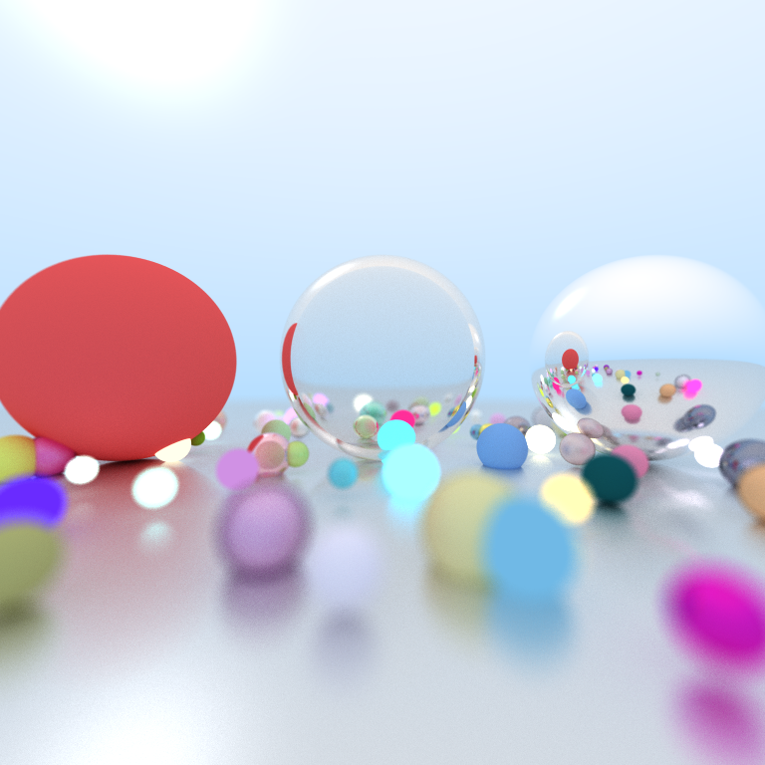
Accumulate frames
Como podemos melhorar?

Slide 8
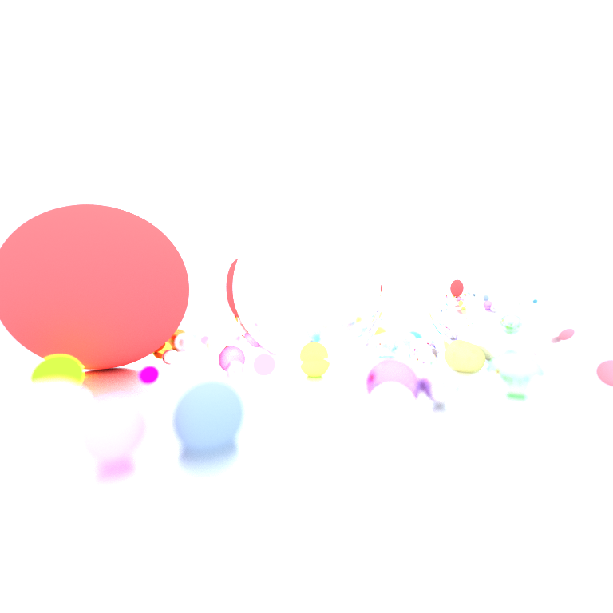
Accumulate frames
O que acontece se não tivermos "pesos" nos frames?
// Solucao:
// pra que serve?
var should_accumulate = uniforms[3];
var accumulated_color = cor_anterior * should_accumulate + color_saida;
rtb[map_fb] = accumulated_color;
frameb[map_fb] = accumulated_color / peso;

Slide 9
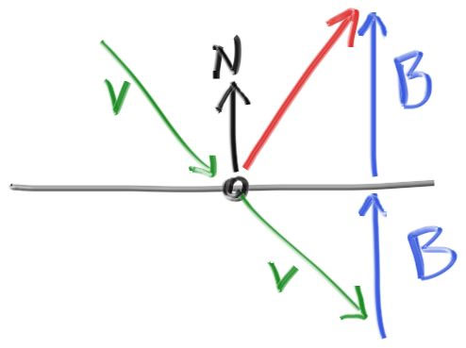
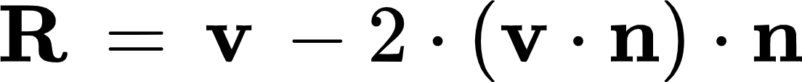
Reflexão em Materiais Espelhados
Para calcular o vetor de reflexão (vermelho) somaremos o vetor de entrada (v) por duas vezes B.
B tem a direção e sentido de N com um comprimento de |v·N|.
Em WGSL: reflect()
A variável smoothness controla a componente metálica no projeto.
0 - Lambertiano
1 - Metálico

Slide 10
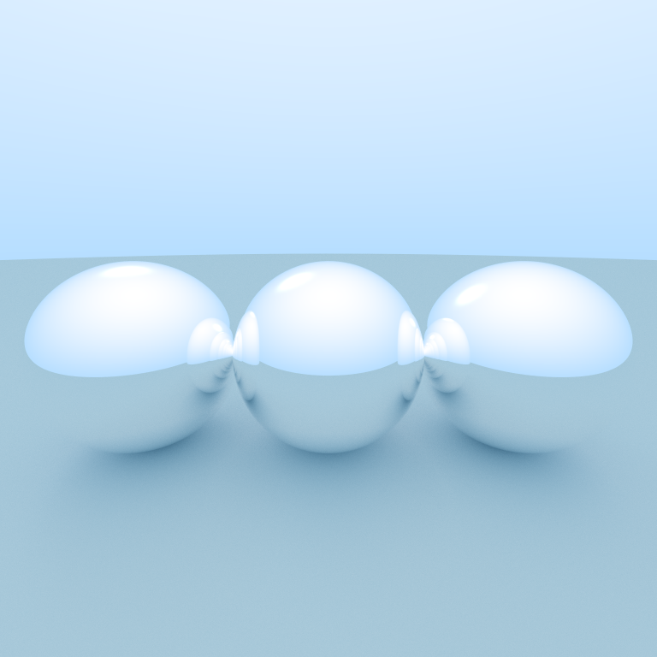
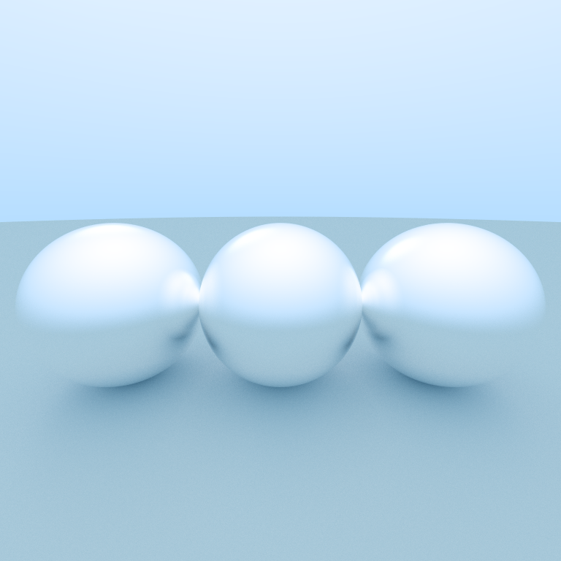
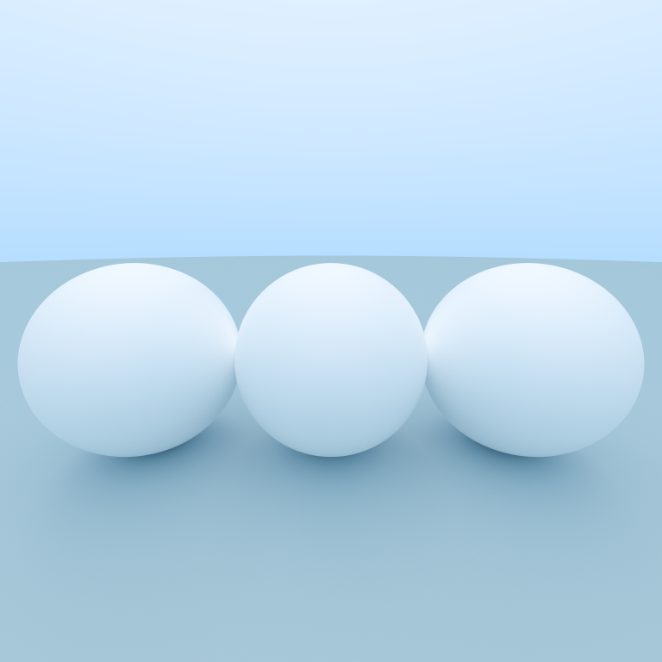
Reflexão em Materiais Espelhados - Resultados
Smoothness 1.0
Smoothness 0.8
Smoothness 0.2

Slide 11
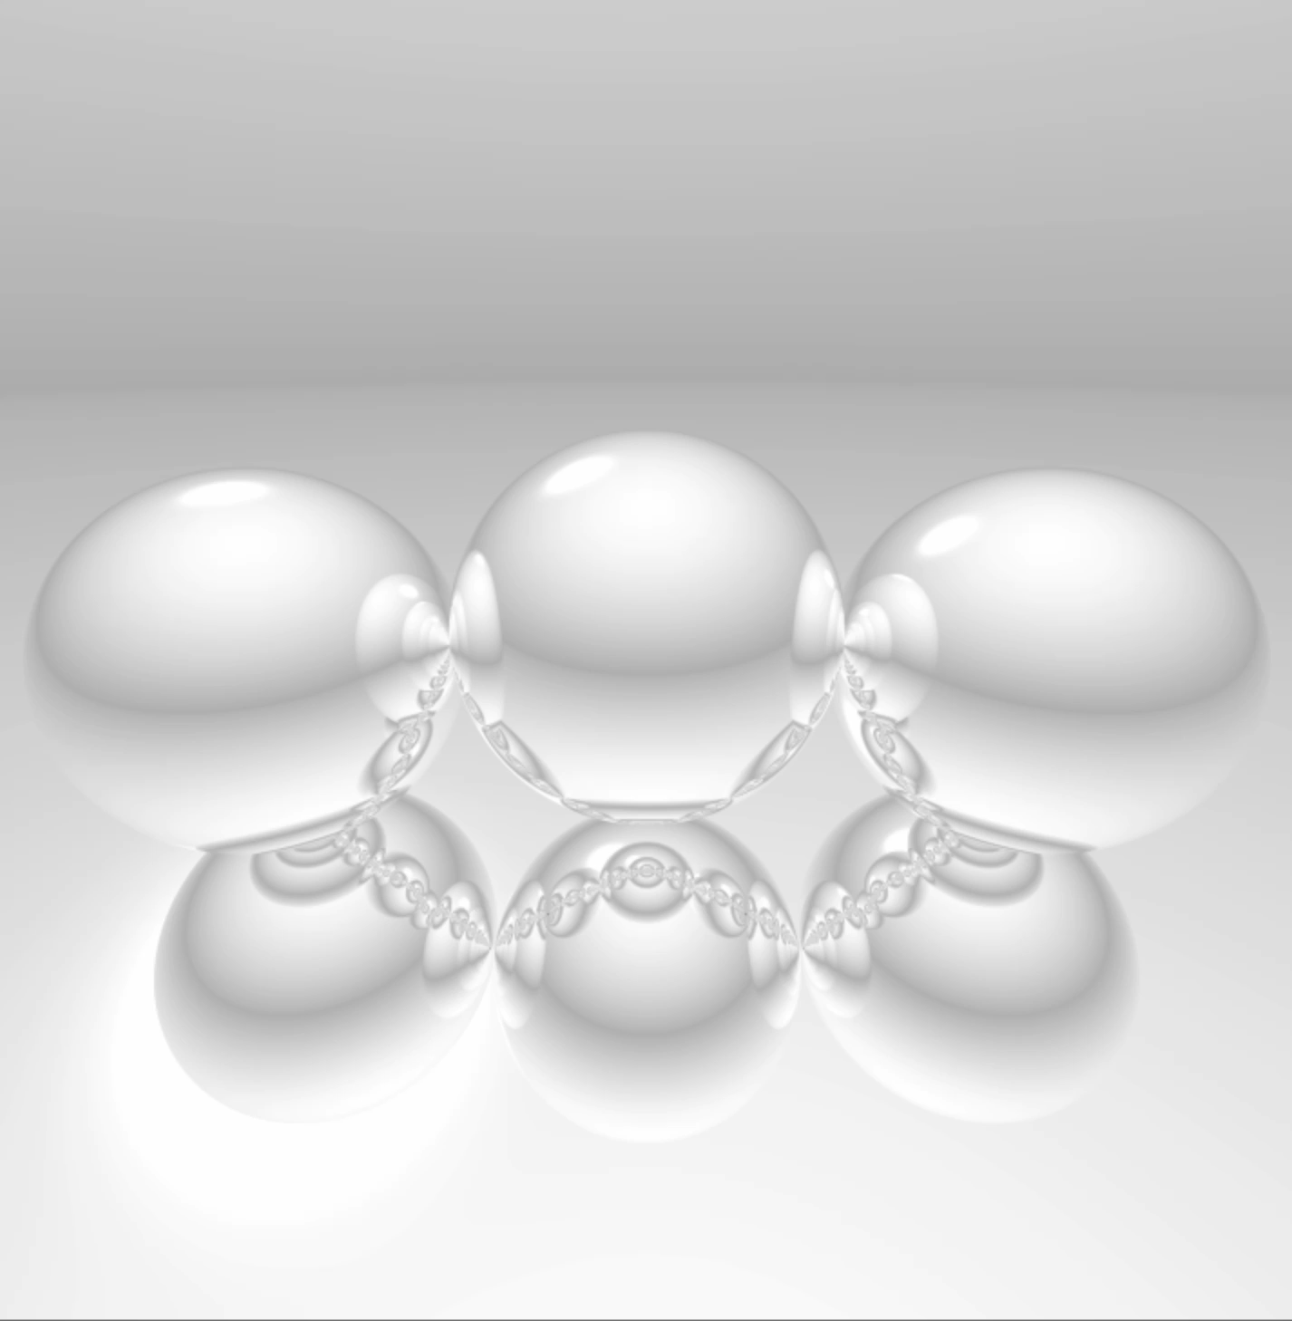

Reflexão em Materiais Espelhados – Mundo real

Slide 12
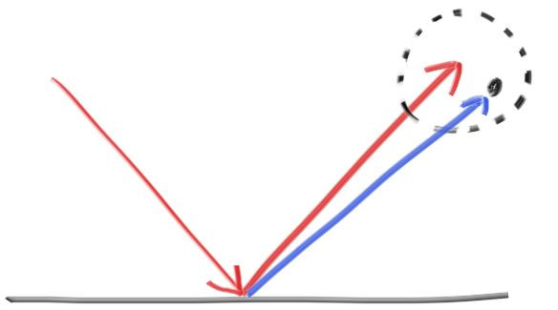
Reflexão Fuzzy
Podemos colocar colocar alguma aleatoriedade na reflexão, deslocando o destino do raio pelo deslocamento unitário radial.
reflect + fuzz * random_sphere;

Slide 13
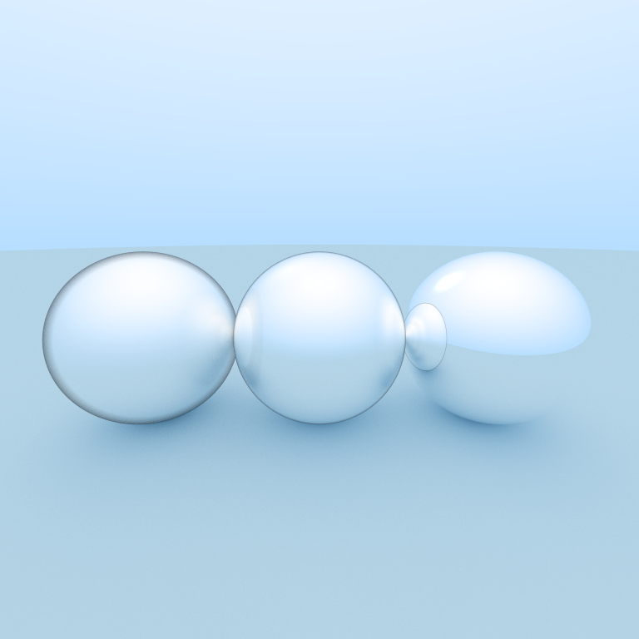
Reflexão Fuzzy - Resultados
0.4
0.2
0.0

Slide 14
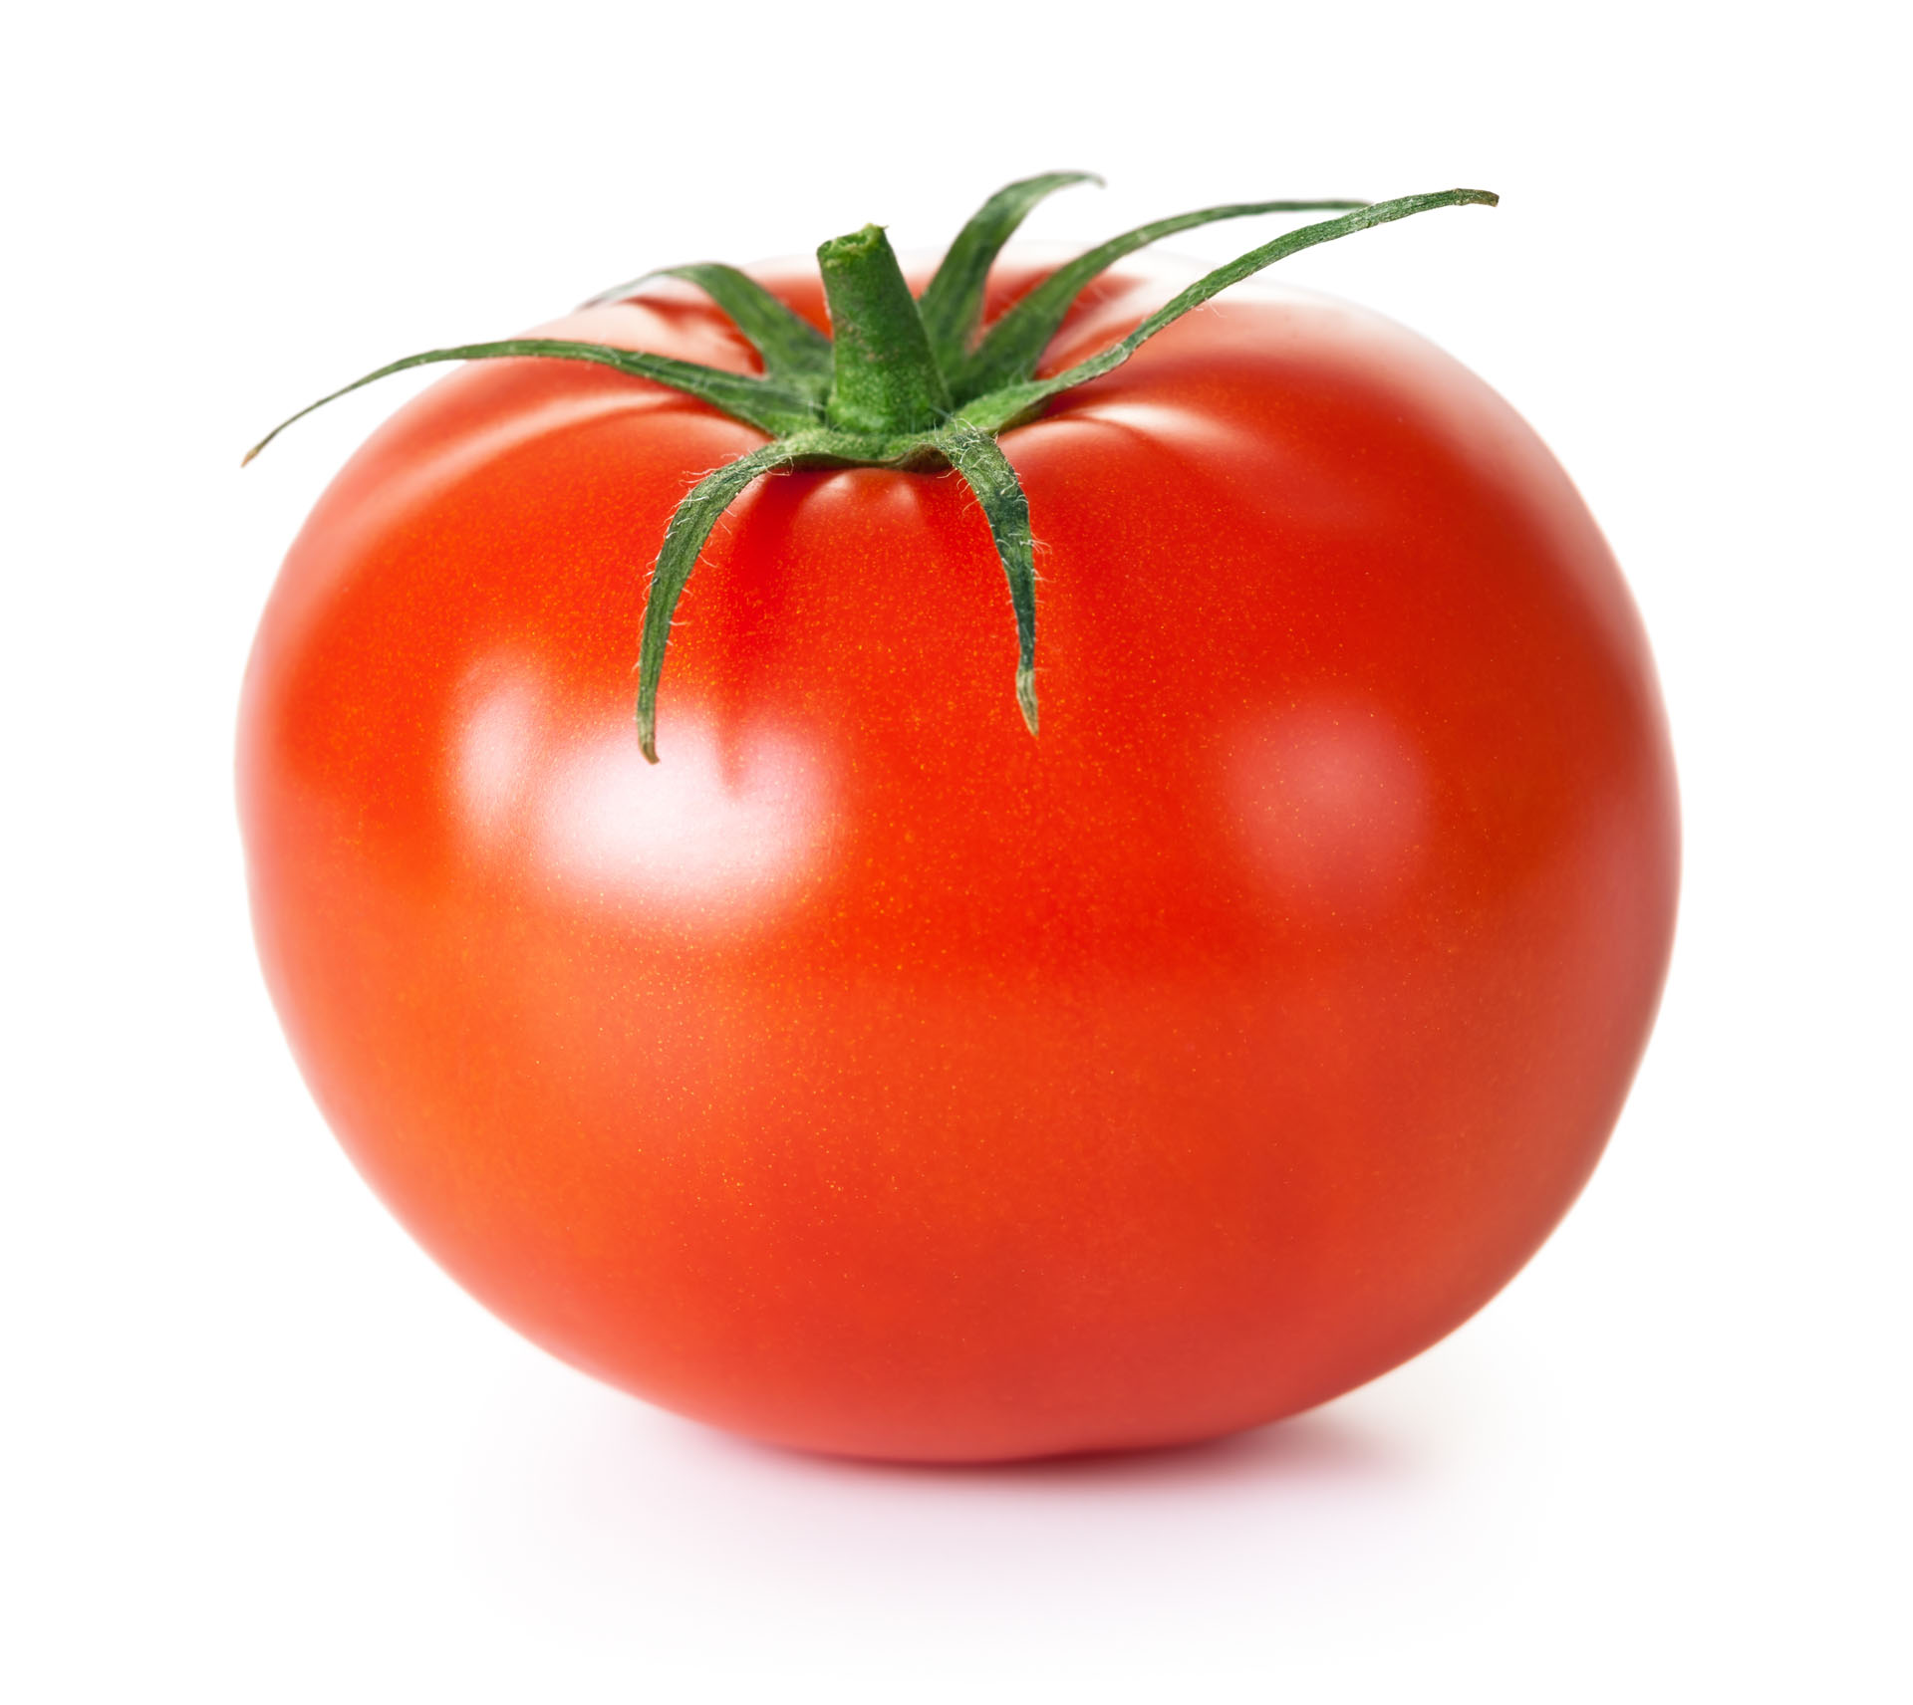
Tomate
Como o tomate reflete a luz?

Slide 15
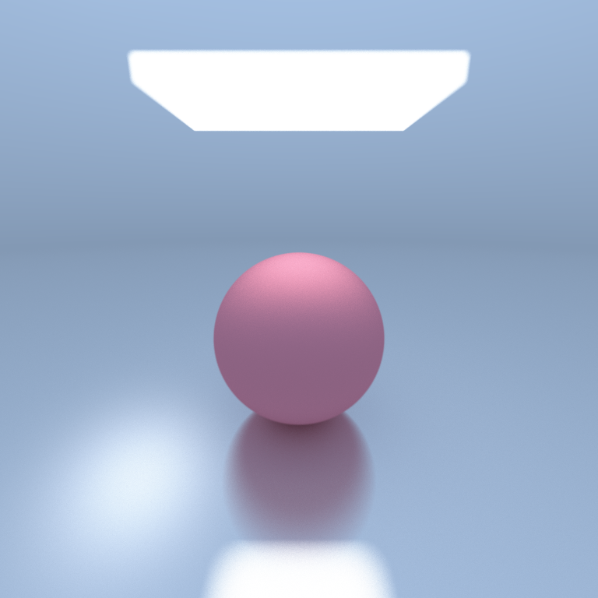
Tomate
Smoothness mais baixo?

Slide 16
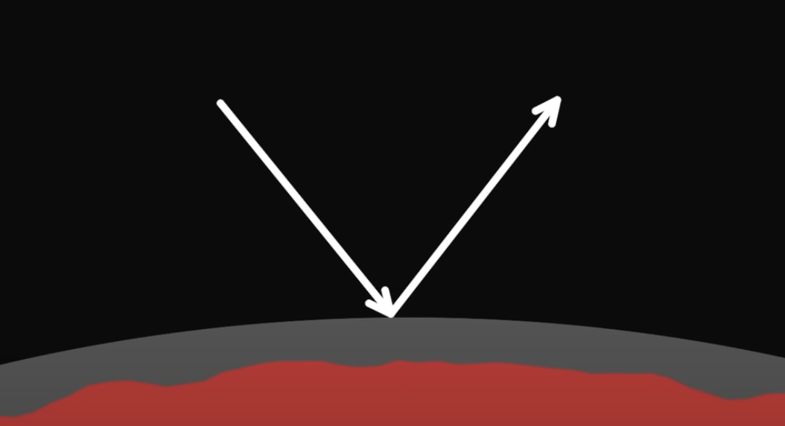
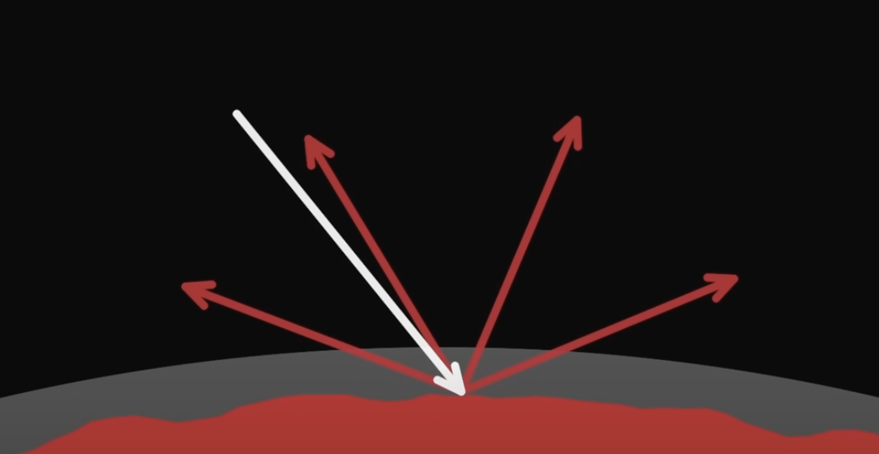
Reflexão especular
Alguns raios são refletidos e outros se espalham igual um material lambertiano
Como fazer esse efeito?
Specular probability > random()

Slide 17
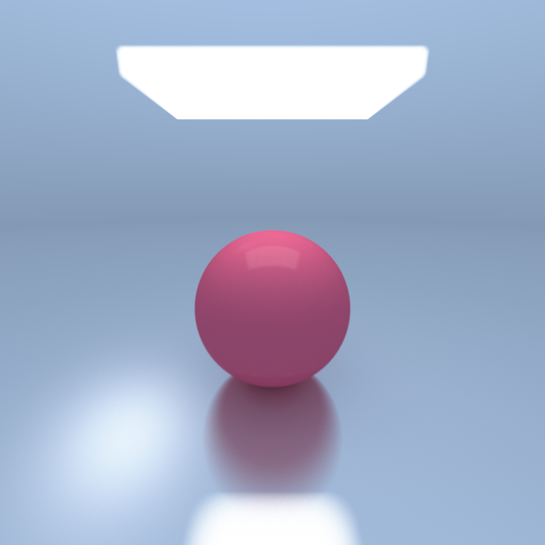
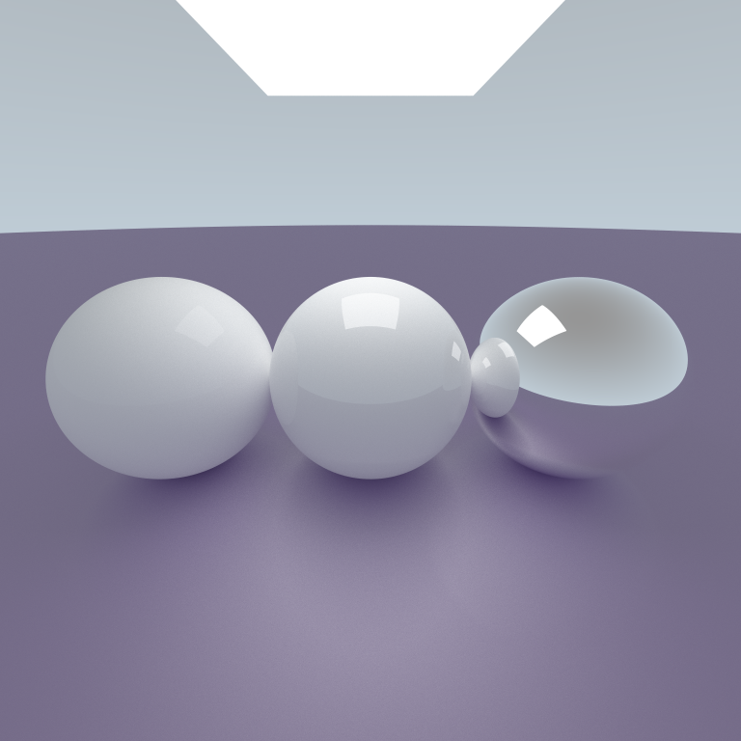
Reflexão especular - Resultados
0.02
0.1
1.0
0.02

Slide 18
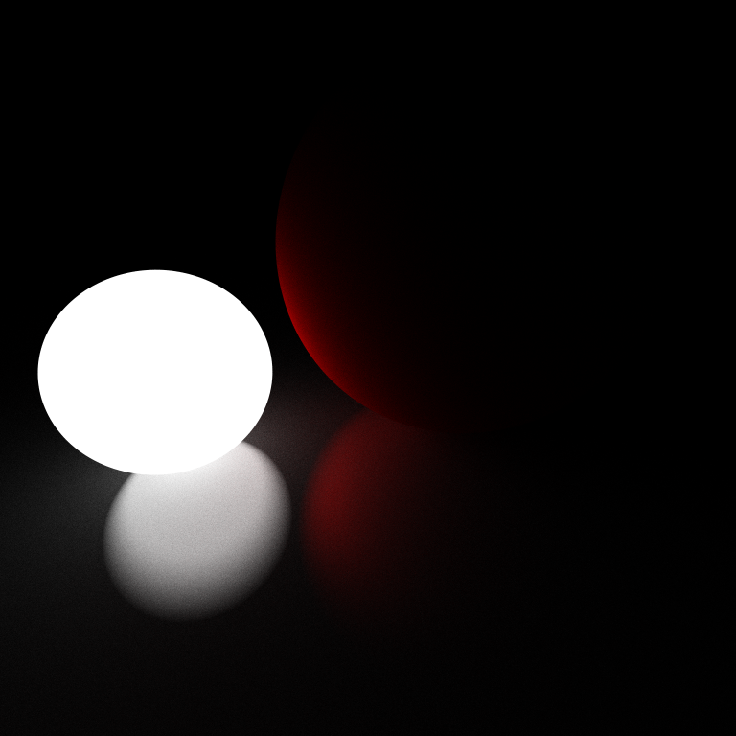
Materiais emissivos
0.02
0.1
1.0
Cor multiplicada pela intensidade

Slide 19
Materiais Dielétricos
Materiais transparentes como água, vidro e diamantes são dielétricos.
Quando um raio de luz atinge esses materiais, ele se divide em um raio refletido e um refratado (transmitido).
Vamos lidar com isso escolhendo aleatoriamente entre reflexão ou refração, e apenas gerando um raio de espalhamento por interação.

Slide 20
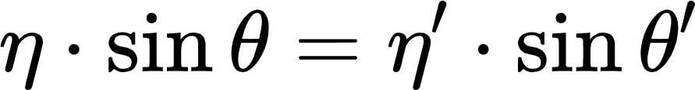
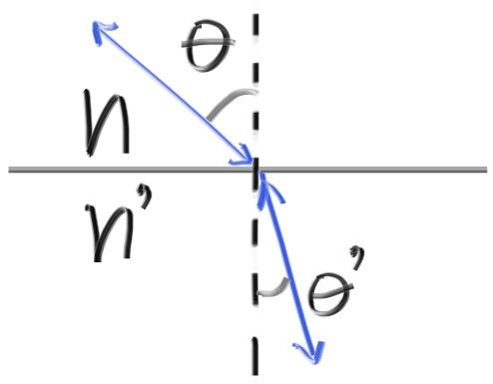
Lei de Snell-Descartes
A refração é descrita por:
Referência: https://raytracing.github.io/books/RayTracingInOneWeekend.html

Slide 21
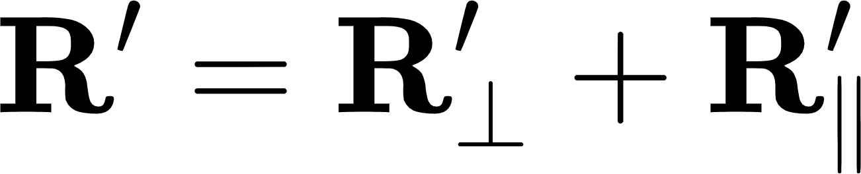
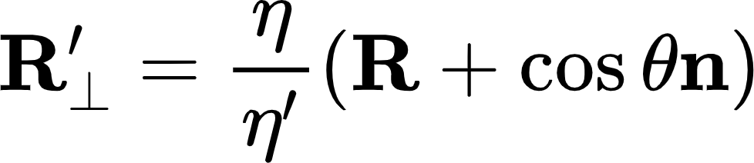
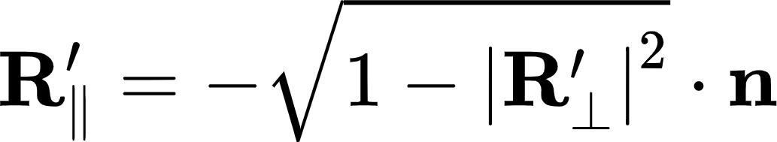
Determinando o raio refratado
O raio de entrada (R) vai ser refratado em um raio (R').
Para efetuar os cálculos vamos dividir o raio refratado nos componentes perpendicular e paralelos a normal.
A solução para o R perpendicular e paralelo é:

Slide 22
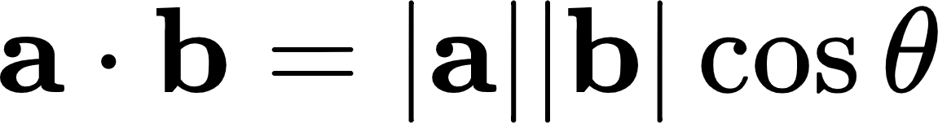

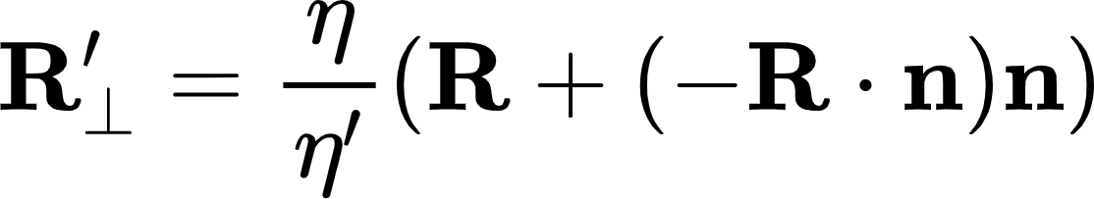
Determinando o raio refratado
Para calcular o valor do cosseno de 𝞱 podemos usar o produto escalar dos vetores. Ou seja:
Restringindo a e b a vetores unitários:
Dessa forma a componente perpendicular do raio refratado fica:

Slide 23
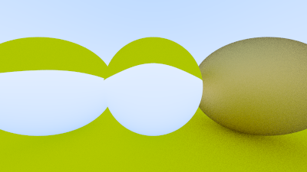
Resultado das Esferas de Vidro

Slide 24
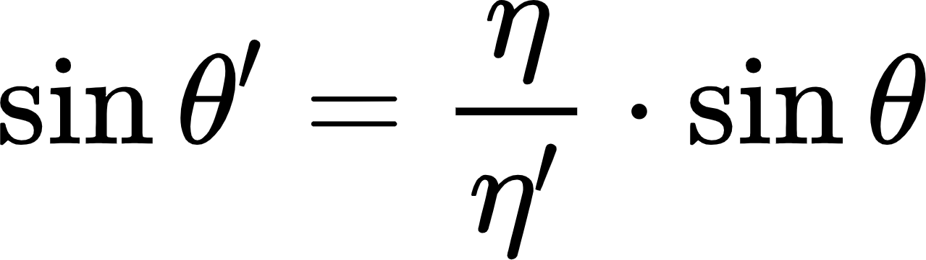
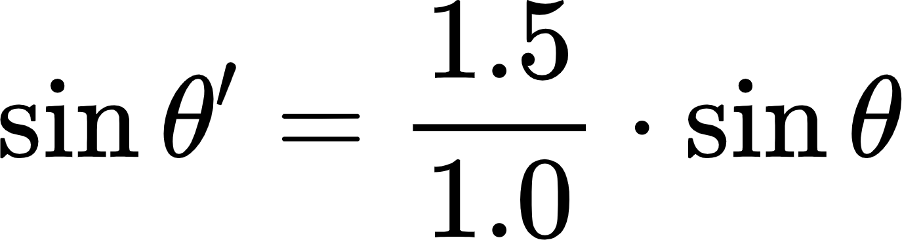
Reflexão Total / Total Internal Reflection
Uma situação curiosa pode acontecer quando o raio de luz sai de um meio de maior índice de refração para um índice menor.
Lembrando que podemos calcular o ângulo do raio refratado:
Suponha agora o raio indo do vidro (n=1.5) para o ar (n = 1.0):
Você vê algum problema?

Slide 25
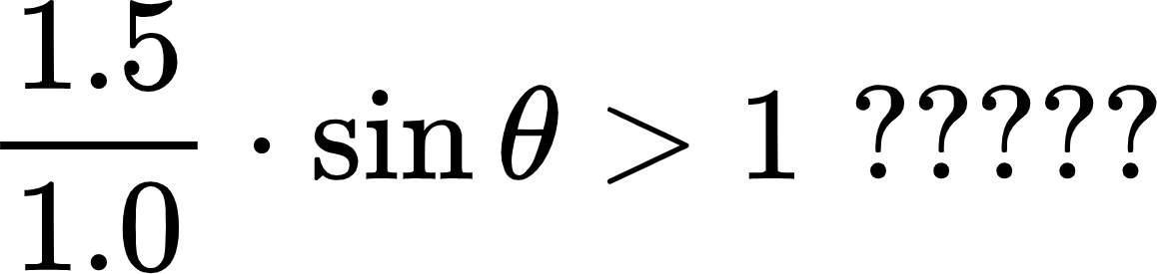
Reflexão Total Interna / Total Internal Reflection
O valor de seno 𝞱 não pode ser maior que 1, e conforme a incidência o ângulo a fórmula pode ficar sem solução.
Ou seja, se a razão dos índices de refração vezes o seno 𝞱 for maior que 1, o que acontece na verdade é uma reflexão.

Slide 26
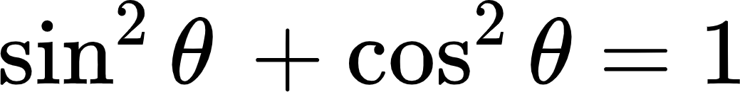
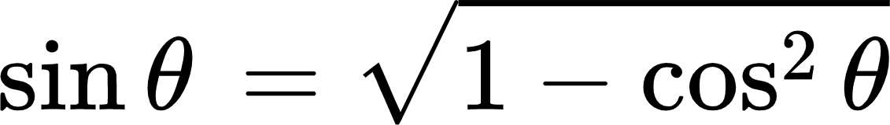

senos e cossenos
Precisamos achar a razão dos índices de refração vezes o seno 𝞱
Para isso vamos fazer algumas contas. Os índices de refração são dados, e o cosseno 𝞱 pode ser calculado pelo produto escalar.
E o cosseno temos como:

Slide 27
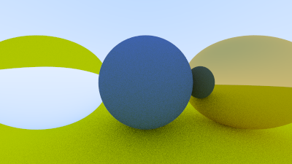
Resultado com novos materiais

Slide 28
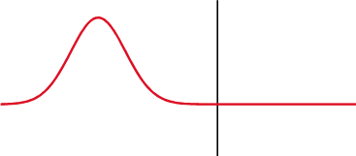
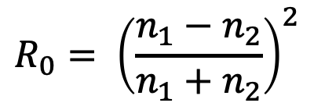
Aproximação de Schlick
Permite calcular o coeficiente de reflexão:
$$R\left(θ\right)=R_{0}+\left(1−R_{0}\right){\left(1−\cos{θ}\right)}^{5}$$
onde:
$$R_{0}= {\left(\frac{n_{1}−n_{2}}{n_{1}+n_{2}}\right)}^{2}$$

Slide 29
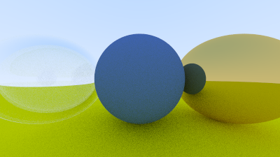
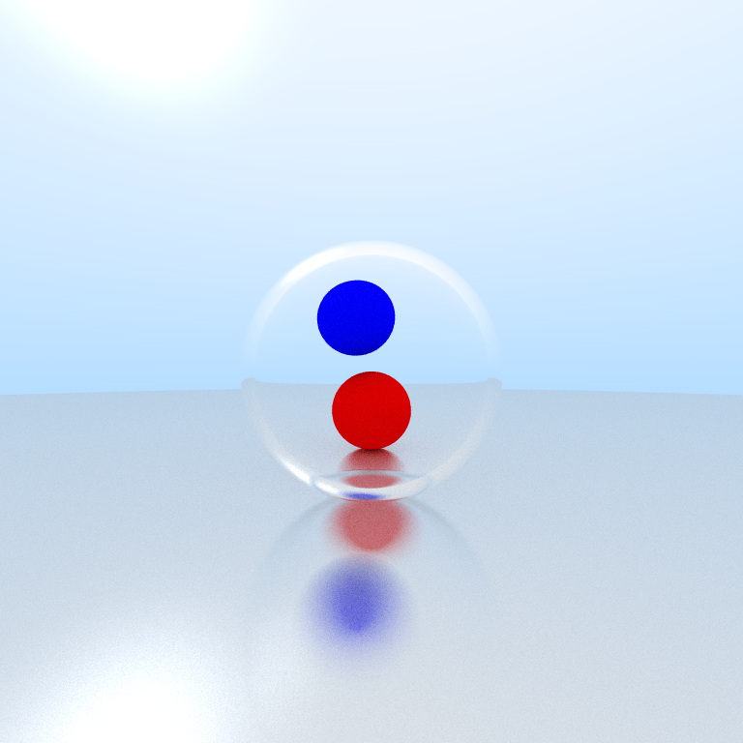
Resultado das reflexões atualizadas
No Projeto:

Slide 30
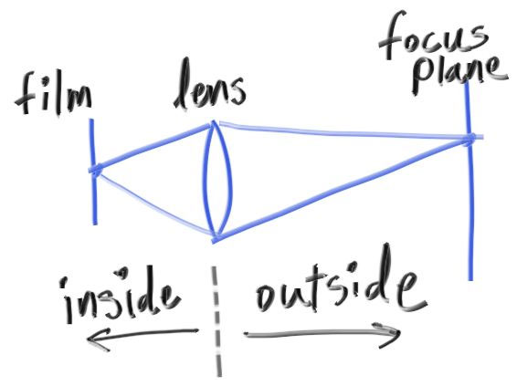
Desfocando - Blur
Simula um efeito de profundidade de campo (depth of field)
Podemos criar o efeito por um conjunto sensor, lente e abertura.
Referência: https://raytracing.github.io/books/RayTracingInOneWeekend.html

Slide 31
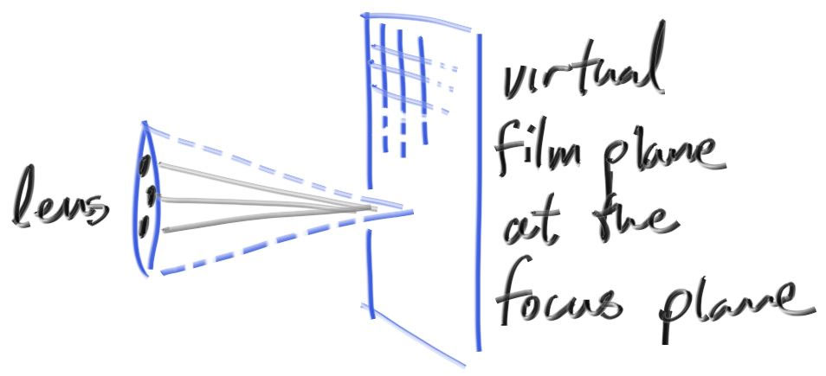
Desfocando - Blur
O truque a ser usado é lançar os raios como se fosse da lente.
Referência: https://raytracing.github.io/books/RayTracingInOneWeekend.html

Slide 32
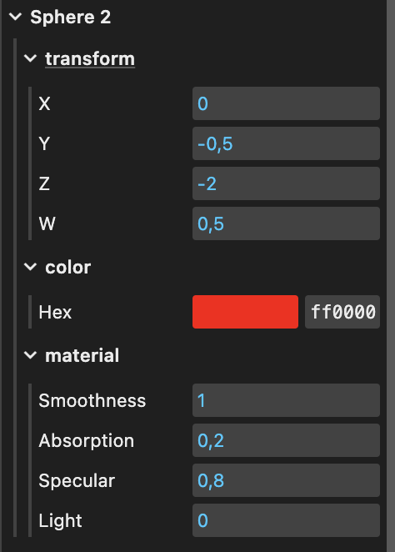
Projeto Raytracer
Smoothness:
Se > 0, componente metallic
Se < 0, o material é Dielétrico
Absorption = Fuzz

Slide 33
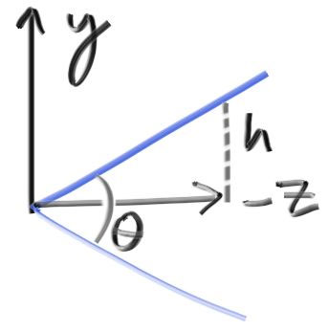
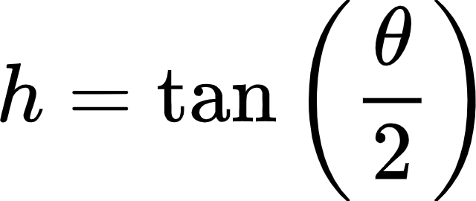
Posicionando uma câmera
Vamos preparar uma câmera que possamos definir o ângulo de abertura vertical (vfov) e a razão de aspecto.

Slide 34
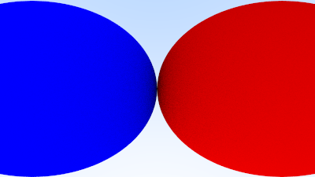
Resultado da nova câmera

Slide 35
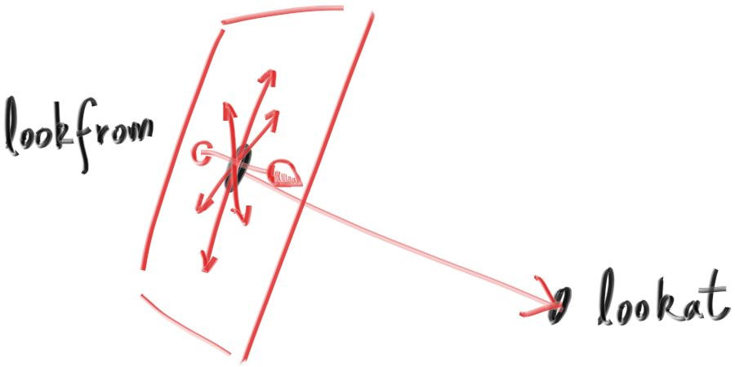
Posicionando e orientando a câmara
Você vai precisar definir a posição do ponto de vista, o ponto que está olhando (onde na prática interessa a direção) e uma possível rotação neste eixo.

Slide 36
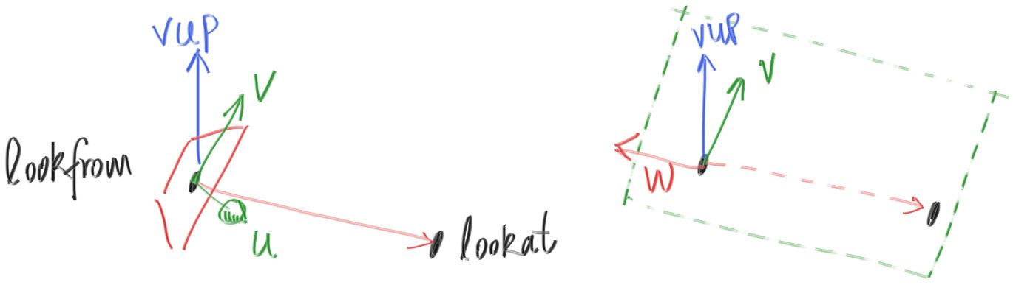
Base ortonormal da câmera
Uma forma de controlar a orientação da câmera é com um vetor apontando para cima (view up). Depois fazer os ajustes para se obter uma base ortonormal.
vup, v e w estão no mesmo plano.

Slide 37

Resultado da nova nova câmera

Slide 38

Fazendo um zoom

Slide 39

Resultado com desfocagem

Slide 40

Resultado da cena final

Slide 41
Próximos Passos
Lights — You can do this explicitly, by sending shadow rays to lights, or it can be done implicitly by making some objects emit light, biasing scattered rays toward them, and then downweighting those rays to cancel out the bias. Both work. I am in the minority in favoring the latter approach.
Triangles — Most cool models are in triangle form. The model I/O is the worst and almost everybody tries to get somebody else’s code to do this.
Surface Textures — This lets you paste images on like wall paper. Pretty easy and a good thing to do.
Solid textures — Ken Perlin has his code online. Andrew Kensler has some very cool info at his blog.
Volumes and Media — Cool stuff and will challenge your software architecture. I favor making volumes have the hittable interface and probabilistically have intersections based on density. Your rendering code doesn’t even have to know it has volumes with that method.
Parallelism — Run N copies of your code on N cores with different random seeds. Average the N runs. This averaging can also be done hierarchically where N/2 pairs can be averaged to get N/4 images, and pairs of those can be averaged. That method of parallelism should extend well into the thousands of cores with very little coding.

Slide 42

Motion Blur Resultado

Slide 43

Bounding Volume Hierarchies

Slide 44

Axis-Aligned Bounding Boxes (AABBs)
two intervals overlapping makes a 2D AABB (a rectangle):

Slide 45

Interseção Ray-slab

Slide 46


Intersecção

Slide 47

the t-intervals need to overlap

Slide 48

Intersecção
Temos de ter cuidado com bx = 0. Porém se isso acontece, ambos os Txs serão infinito.

Slide 49


Coordenadas de texturas para esferas

Slide 50




Coordenadas de texturas para esferas

Slide 51

Resultado

Slide 52

Resultado

Slide 53
Computação Gráfica
Luciano Soares <lpsoares@insper.edu.br>
Fabio Orfali <fabioo1@insper.edu.br>
Gustavo Braga <gustavobb1@insper.edu.br>

